Slide 1
patterns.yandex-team.ru/presentations

Slide 2
Заглядываем под капот «Поясов по C++»
Илья Шишков, старший разработчик

Slide 3





Состав специализации
Рейтинг
4.8/5
Рейтинг
4.9/5
Рейтинг
4.8/5

Slide 4
Целевая аудитория специализации
Люди, владеющие любым языком программирования
надо знать, что такое переменные, условный оператор и циклы
иметь представление о принципах объектно-ориентированного программирования
знать базовые алгоритмы и структуры данных: сортировка, поиск, массив, словарь

Slide 5
Чему хотим научить
После прохождения нашей специализации слушатели должны уметь:
самостоятельно решать практические задачи на языке С++
применять естественные для С++ идиомы и конструкции
самостоятельно находить ответы на свои вопросы и изучать язык глубже
писать на С++ эффективный код без ущерба для его качества

Slide 6

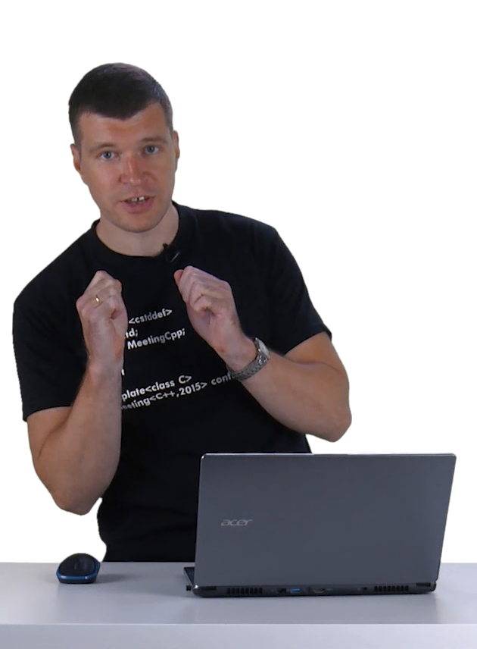



Наша команда
Антон Полднев
руководитель службы
Илья Шишков
старший разработчик
Михаил Матросов
Align Technology
Евгений Парамонов
руководитель группы
Иван Лежанкин
старший разработчик

Slide 7
Особенности создания онлайн курсов
Полностью автоматическая проверка работ
В каждый момент люди должны понимать, зачем они тратят
время и деньги
Важно обеспечить ранний эффект
Мы передаём свой опыт

Slide 8
Программа курсов
Неделя | Белый пояс | Жёлтый пояс | Красный пояс | Коричневый пояс
1 | Обзор возможностей С++ Тестирование и отладка if, for, while | Целые типы pair и tuple Шаблоны функций | Введение в макросы Шаблоны классов Принципы оптимизации | Устройство ассоциативных контейнеров
2 | Функции, ссылки, const vector, map, set | Юнит-тестирование | Сложность алгоритмов Модель памяти | Пространства имён «Умные» указатели Владение
3 | sort, count, count_if Лямбды Пользовательские типы | Многофайловые проекты ODR | Move-семантика | RAII exception safety
4 | <fstream> Перегрузка операторов Исключения | Итераторы <algorithm> deque, queue | Устройство линейных контейнеров | const-correctness Compile time vs runtime
5 | Финальный проект | Наследование Полиморфизм | Введение в многопоточность | «Хороший» код
6 |  | Финальный проект | Финальный проект | Финальный проект
48 задач
33 задачи
35 задач
31 задача

Slide 9
Программа курсов
Неделя | Белый пояс | Жёлтый пояс | Красный пояс | Коричневый пояс
1 | Обзор возможностей С++ Тестирование и отладка if, for, while | Целые типы pair и tuple Шаблоны функций | Введение в макросы Шаблоны классов Принципы оптимизации | Устройство ассоциативных контейнеров
2 | Функции, ссылки, const vector, map, set | Юнит-тестирование | Сложность алгоритмов Модель памяти | Пространства имён «Умные» указатели Владение
3 | sort, count, count_if Лямбды Пользовательские типы | Многофайловые проекты ODR | Move-семантика | RAII exception safety
4 | <fstream> Перегрузка операторов Исключения | Итераторы <algorithm> deque, queue | Устройство линейных контейнеров | const-correctness Compile time vs runtime
5 | Финальный проект | Наследование Полиморфизм | Введение в многопоточность | «Хороший» код
6 |  | Финальный проект | Финальный проект | Финальный проект
Тестирование и профилирование

Slide 10
Описание тестирующей системы

Slide 11
Устройство тестирующей системы
Тестирующая система
JSON:
{
"fractionalScore": 1.0,
“feedback": “Good job!"
}
cpp-файл

Slide 12
Устройство тестирующей системы
Docker
Тестирующая система
Linux
Python
C++

Slide 13
Юнит-тест фреймворк

Slide 14
Юнит-тест фреймворк
В видеолекциях мы разработали свой юнит-тест фреймворк
чтобы показать, что текущих знаний уже достаточно, чтобы сделать что-то полезное
чтобы люди понимали, как он работает и как устроен внутри
чтобы они могли вносить в него изменения

Slide 15
Пример применения юнит-тест фреймворка
#include "test_runner.h" int Abs(int x); void TestPositive() { ASSERT_EQUAL(Abs(5), 5); }
void TestNegative() { ASSERT_EQUAL(Abs(-5), 5); } int main() { TestRunner tr; RUN_TEST(tr, TestPositive); RUN_TEST(tr, TestNegative); }
TestPositive fail: Assertion failed: -5 != 5 hint: Abs(5) != 5, main.cpp:5
TestNegative OK
1 unit tests failed. Terminate

Slide 16
Класс TestRunner
class TestRunner { private: int fail_count = 0; public: template <class TestFunc> void RunTest(TestFunc func, const std::string& test_name) { try { func(); std::cerr << test_name << " OK" << std::endl; } catch (std::exception& e) { ++fail_count; std::cerr << test_name << " fail: " << e.what() << std::endl; } catch (...) { ++fail_count; std::cerr << "Unknown exception caught" << std::endl; } }

Slide 17
~TestRunner() { if (fail_count > 0) { std::cerr << fail_count << " unit tests failed. Terminate" << std::endl; exit(1); } } };

Slide 18
Стимулируем писать юнит-тесты
К каждой задаче выдаём заготовку решения с юнит-тестами
// Реализуйте этот шаблон template <typename T> void Swap(T* first, T* second); void TestSwap() { int a = 1;
int b = 2; Swap(&a, &b); ASSERT_EQUAL(a, 2); ASSERT_EQUAL(b, 1); } int main() { TestRunner tr; RUN_TEST(tr, TestSwap); }

Slide 19
Тестирование решений участников

Slide 20
Типы задач на курсах
Большинство задач относится к одной из двух категорий:
Написать программу stdin → stdout
Реализовать функцию/класс/шаблон с заданным интерфейсом

Slide 21

Тестирование задач stdin → stdout
Docker
Linux
Python
Тест 1
Тест 2
Compiler
Binary
Рез-т 2
.cpp
Рез-т 1
Checker

Slide 22
Тестирование реализации интерфейса
Docker
Linux
Python
C++
Compiler
Binary
.cpp
UT

Slide 23
Проблема с функцией main
// Реализуйте этот шаблон template <typename T>
void Swap(T* first, T* second) {
std::iter_swap(first, second);
}
void TestSwap() { int a = 1;
int b = 2; Swap(&a, &b); ASSERT_EQUAL(a, 2); ASSERT_EQUAL(b, 1); } int main() { TestRunner tr; RUN_TEST(tr, TestSwap); }
int main() { string left = "leftstring"; string right = "rightstring"; Swap(&left, &right); belts::Assert(left == "rightstring"); belts::Assert(right == "leftstring"); }

Slide 24
Как удалить функцию main?
Просить участников удалять её из своих файлов перед посылкой
«Файл, присланный на проверку, не должен содержать функцию main. Если в нём будет функция main, вы получите ошибку компиляции»
Неудобно!

Slide 25
Как удалить функцию main?
Автоматически удалять из присланного файла
Регуляркой находим строку «int main(»
Двигаемся дальше, считая баланс фигурных скобок
Как только он стал нулевым, удаляем выбранный фрагмент
Хрупкое решение — баланс скобок не учитывает комментарии
int main() { int x; cin >> x; // if (x > 0) { return x; }

Slide 26
Как удалить функцию main?
Её не надо удалять — её достаточно переименовать!
Это решение работает как часы уже 1,5 года
template <typename T>
void Swap(T* first, T* second) {
std::iter_swap(first, second);
}
void TestSwap() { … }
int main
TestRunner tr; RUN_TEST(tr, TestSwap); }
int main() { string left = "leftstring"; string right = "rightstring"; Swap(&left, &right); belts::Assert(left == "rightstring"); belts::Assert(right == "leftstring"); }
() {
8645() {

Slide 27
Тестирование интерфейса. Итоги
«Удаление» функции main делает работу с тестирующей
системой удобнее
Трюк с переименованием функции помог нам сэкономить время
Это простое решение, которое надёжно работает более 1,5 лет

Slide 28
Ограничение использования стандартных контейнеров

Slide 29
Задача SimpleVector
В задаче надо реализовать сильно упрощённый вектор
Простейший способ — использовать std::vector<T>
template <typename T> class SimpleVector { public: SimpleVector() = default; explicit SimpleVector(size_t size); ~SimpleVector(); T& operator[](size_t index); T* begin(); T* end(); size_t Size() const; size_t Capacity() const; void PushBack(const T& value); };

Slide 30
Как запретить использовать std::vector?
Парсить решение участника и анализировать секцию private
шаблона SimpleVector
Сложно
Хрупко

Slide 31
Как запретить использовать std::vector?
Docker
Linux
Python
C++

Slide 32
Как запретить использовать std::vector?
У нас фиксирована версия компилятора!
Смотрим на имена include-guard’ов в нашей реализации стандартной библиотеки
Вызываем #error, если они видны
__SUBMISSION__ // Заменяется Python'ом на содержимое файла участника
#ifdef _GLIBCXX_VECTOR #error "You are not allowed to use header file <vector> in this problem" #endif
#ifdef _GLIBCXX_DEQUE #error "You are not allowed to use header file <deque> in this problem" #endif

Slide 33
int main() { SimpleVector<int> values(5); belts::Assert(values.Size() == 5u); belts::Assert(values.Size() <= values.Capacity()); values[2] = 123; belts::Assert(values[2] == 123); }

Slide 34
Краткий итог
Ограничиваем использование стандартных контейнеров,
анализируя видимые include-guard’ы
Переход от общей задачи к её частному случаю позволил
создать простое решение
Оно сэкономило нам массу времени и надёжно работает

Slide 35
Compile-time проверка интерфейса

Slide 36
Задача SimpleVector
Как проверить, что присланный шаблон имеет требуемый интерфейс?
Например, что operator[] возвращает T&
template <typename T> class SimpleVector { public: SimpleVector() = default; explicit SimpleVector(size_t size); ~SimpleVector(); T& operator[](size_t index); T* begin(); T* end(); size_t Size() const; size_t Capacity() const; void PushBack(const T& value); };

Slide 37
Тестирование интерфейса SimpleVector
Можно запускать компиляцию и возвращать сообщение компилятора,
если она не удалась
__SUBMISSION__ // Заменяется Python'ом на содержимое файла участника
int main() { SimpleVector<int> v(1); int& x = v[0]; // Проверяем, что operator[] возвращает T& }
error: cannot bind non-const lvalue reference of type 'int&' to an rvalue of type 'int‘
int& x = v[0];
~~~^
WAT??
Если v[0] возвращает не int&, это не скомпилируется
У меня такого кода нет…

Slide 38
Compile-time проверка интерфейса
Если человек ошибся в интерфейсе, не стоит отдавать ему
сообщения компилятора:
они могут быть громоздкими
могут сбивать с толку
Нужен способ проверять интерфейс в compile time и отдавать
внятные сообщения
И мы нашли такой способ — Detector idiom

Slide 39
Detector idiom
Walter E. Brown «Modern Template Metaprogramming:
A Compendium», CppCon 2014
Marshall Clow «The 'Detection idiom:' A Better Way to SFINAE»,
C++Now 2017
Ivan Čukić «2020: A void_t odyssey», C++ Russia 2018

Slide 40
Detector idiom
#include "detector.h“ // Реализация Detector idiom
template <typename T> using HasIndexOperator = decltype(std::declval<T>()[0]);
static_assert( std::is_same_v<
detected_t<HasIndexOperator, SimpleVector<int>>,
int&
>, "Member function T& operator[](size_t) not found in SimpleVector<T>" );

Slide 41
Detector idiom
Если слушатель будет возвращать не ссылку из operator[], он
получит внятное сообщение
error: static assertion failed: Member function T& operator[](size_t) not found in SimpleVector<T>

Slide 42
Compile-time проверка интерфейса. Итоги
Сообщения компилятора могут сбивать с толку начинающих
программистов на C++
Мы стараемся более внятно сообщать участникам, что не так
в их коде
Detector idiom сильно упрощает исследование интерфейса
класса в compile time

Slide 43
Результаты
Курс | Белый пояс | Жёлтый пояс | Красный пояс
Дата запуска | Июнь 2017 | Декабрь 2017 | Июль 2018
Активные участники | 17 529 | 2590 | 582
Выпускники | 1 061 | 269 | 28
Оценка | 4,8/5 | 4,9/5 | 4,8/5

Slide 44
Этот курс показал мне
нормальный C++, а не
тот, которому меня
учили в университете.
Отзыв на «Белый пояс по C++»

Slide 45
На работе пригодились
знания по декомпозиции,
алгоритмам и юнит-
тестированию
Отзыв на «Жёлтый пояс по C++»

Slide 46
Один из лучших курсов,
что я проходил в жизни.
Не только по языку
программирования.
Отзыв на «Красный пояс по C++»

Slide 47
Практичность
void PrintSize(const vector<Person>& people) { cout << people.size() << endl; } int main() { vector<Person> people(15'000'000); PrintSize(people); }

Slide 48

Простота

Slide 49
Вы сделали курс
настолько понятным, что
даже семиклассница
смогла его пройти.
Благодаря вам, я сделала
первый шаг к своей мечте!

Slide 50

instagram
skype@
bitbucket
github
facebook
@twitter
Спасибо
Илья Шишков
Старший разработчик компании Яндекс
ishfb@yandex-team.ru
ishfb
telegram: ishfb

Slide 51

Заголовок, текст и код
Пример
Этот слайд используется для вставки небольшой части кода с описанием
#coding=utf-8 from vanilla import * from defconAppKit.windows.baseWindow import BaseWindowController from mojo.events import addObserver, removeObserver import math class ShowMouseCoordinatesTextBox(TextBox):

Slide 52
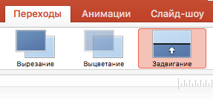
Заголовок, текст и код
Красный цвет не правильный
Пример
#coding=utf-8 from vanilla import * from defconAppKit.windows.baseWindow import BaseWindowController from mojo.events import addObserver, removeObserver import math class ShowMouseCoordinatesTextBox(TextBox): """ A vanilla text box with some goodies about the mouse. """ def __init__(self, *args, **kwargs): self.observers = {"mouseMoved", "mouseDragged", "mouseUp"}
В случае, если ваш код не помещается на одной странице, его можно продлить на следующем слайде; в разделе «Переходы», между слайдами поставить переход «Задвигание»

